Slide 1
Algoritmos y algoritmia

Slide 2
Algoritmos
Alkhowarizmi
Definición
Conjunto de reglas para calcular la respuesta correcta a algún problema
Características:
No debe implicar ninguna decisión subjetiva
No debe necesitarse el uso de la intuición o de la creatividad
Si las reglas se aplican correctamente, el algoritmo deberá dar la respuesta exacta

Slide 3
algoritmos
Casos especiales
Algoritmos probabilistas
Algoritmos aproximados
Altoritmos heurísticos
Eficiencia de los algoritmos
Enfoque empírico
Enfoque Teórico

Slide 4
Algoritmia
Estudio de los algoritmos
Ciencia que permite evaluar el efecto de los factores externos sobre los algoritmos disponibles, para elegir el más adecuado

Slide 5
Notación
Los lenguajes naturales no están adaptados para escribir algoritmos
Función rs (m,n) *m y n enteros
resultado =0
repetir
Si m es impar entonces resultado = resultado + n
m=m/2
n=n+n
hasta que m=0
devolver resultado.

Slide 6
Tipos de Algoritmos
Fuerza bruta: para búsqueda por este método se deben implementar las funciones: primero, siguiente, válido y mostrar.}
primero (P): genera la primera solución cadidata para P.
siguiente (P, c): genera la siguiente solución candidata para P después de una solución candidata c.
valido (P, c): chequea si una solución candidata c es una solución correcta de P.
mostrar (P, c): informa que la solución c es una solución correcta de P.

Slide 7
Tipos de Algoritmos
Fuerza bruta:
c ← primero(P)
mientras c != null
si valido(P,c) entonces mostrar(P, c)
c ← siguiente(p,c)

Slide 8
Tipos de algoritmos
Divide y vencerás
PROCEDURE DyV(x:TipoProblema):TipoSolucion;
VAR i,k,:CARDINAL;
s:TipoSolucion;
subproblemas: ARRAY OF TipoProblema; subsoluciones:ARRAY OF TipoSolucion;
BEGIN
IF EsCasobase(x) THEN
s:=ResuelveCasoBase(x)
ELSE
k:=Divide(x,subproblemas);
FOR i:=1 TO k DO subsoluciones[i]:=DyV(subproblemas[i])
END;
s:=Combina(subsoluciones)
END;
RETURN s
END DyV;

Slide 9
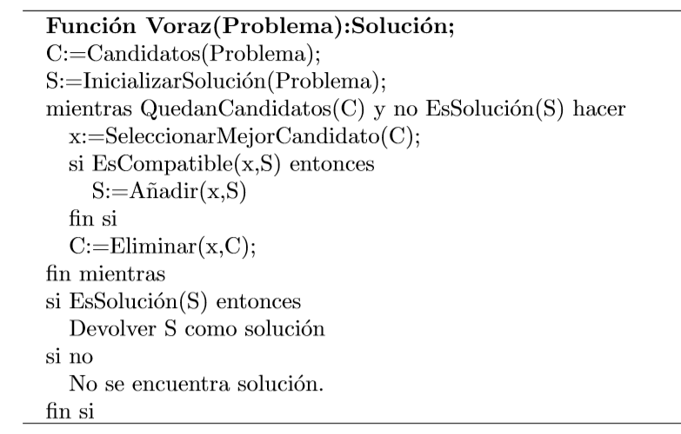
Tipos de Algoritmos
3.89 devolver
2 E 1 E 50 c 20c 10 c 5c 2c 1c
voraz
S:{2, 1, 50, 20, 10, 5, 2,2}

Slide 10
Tipos de Algoritmos
Bactracking
*
*
 |  | *
*
 |  |  | *
*
 |  |  | *
 | *
 | *
 |  |  | *
*
 |  | *

